Slide 1
Rátz László Vándorgyűlés
Révkomárom
2011. július 5-8.

Slide 2
Kompetenciafejlesztés -matematikai tartalommal
Bánky Judit
jbanky@kfg.hu
Kempelen Farkas Gimnázium

Slide 3
Tartalom
A kompetencia fogalma (1 perc)
A „kényszerű” változás okai
Módszerek, feladatok
Játékok
A csoportban dolgozás előnyei (és hátrányai)
A differenciált tanulásirányítás
Az ellenőrzés (nagy) kérdése
Projektmunka

Slide 4
A kompetencia fogalma
A kompetenciát rendszerint készségek, képességek rendszerének tekintik,
tágabb értelemben pedig olyan általános felkészültségnek, amely a tudásra, tapasztalatokra, értékekre, beállítódásokra épül.
(Educatio – Szakmai koncepció (matematika) 11. oldal)

Slide 5
A kompetencia fogalma
A kompetencia tágabban értelmezett intelligencia, nemcsak a „mit”, hanem a „hogyant” is tudja…
...jelenti elsősorban a tanultak felhasználásának képességét, a helyzetek tisztázását…
(Kompetencia modell kidolgozásának elméleti háttere (Szelestey Judit))

Slide 6
A megszokott módon (mindenhol) nem megy…
Óraszámok, tananyagok
Tanulók tudása, attitűdje
Az elmúlt 8 év módszerei
Pedagógusok
Elvárások az egyetemen és a munka világában

Slide 7
Heti óraszámok alakulása a 2003-as kormányrendelet után
Alsó tagozatban:
Évfolyam | Összes órák száma | Matematika órák száma
1. osztály | 20 | 4
2. osztály | 20 | 4
3. osztály | 20 | 4
4. osztály | 22,5 | 4

Slide 8
Heti óraszámok alakulása a 2003-as kormányrendelet után
Felső tagozatban :
Évfolyam | Összes órák száma | Matematika órák száma
5. osztály | 22,5 | 4
6. osztály | 22,5 | 3
7. osztály | 25 | 3
8. osztály | 25 | 3

Slide 9
Heti óraszámok alakulása a 2003-as kormányrendelet után
A középiskolában :
Évfolyam | Összes órák száma | Matematika órák száma
9. osztály | 27,5 | 3
10. osztály | 27,5 | 3
11. osztály | 30 | 3
12. osztály | 30 | 3

Slide 10
A korábbi, és a 2003-as rendelet utáni óraszámok összehasonlítása
Egy tanév 37 hét
Becsült számok:
Alsó tagozatban 4 év alatt 111 órával kevesebb
Felső tagozatban 4 év alatt 111 órával kevesebb
Középiskolában 4 év alatt 148 órával kevesebb
A 12 év alatt összesen kb. – 370 óra!

Slide 11
Milyen anyagrészek maradtak ki?
Felső tagozatban:
Algebrai azonosságok alkalmazása
Abszolútérték-függvény és másodfokú függvény transzformációi
Elforgatás, egybevágósági transzformációk összefoglalása
Thálesz tétele
Több helyen lecsökkent a továbbhaladás feltételeiben támasztott igény

Slide 12
Milyen anyagrészek maradtak ki?
Középiskolában:
Tételek bizonyítása (csak óvatosan)
Gyökök és együtthatók összefüggése
Kerületi és középponti szögek
Érintőnégyszög tétele
Exponenciális és logaritmikus egyenletrendszerek
Trigonometrikus egyenlőtlenségek és egyenletrendszerek
Addíciós tételek
Parabola

Slide 13
Milyen új témák jelentek meg?
Minden korosztályban:
Statisztika
Valószínűségszámítás
(nem csak feladatokon keresztül)
Gondolkodási módszereknél az elvárások tovább erősödtek
Középiskolában:
Skatulyaelv
Gráfelmélet

Slide 14
Az (új/régi) munkamódszerek…
Frontális
Páros
Csoport
„Megtudtuk, hogy mással is jó együtt dolgozni, nem csak a barátainkkal.”
Differenciált
„Ha unatkozni kezdenék, rögtön kapok még feladatot.”
Projekt
„Ha most kezdeném, annyi mindent másképp csinálnék.”
A sikeres tanítás (tanulás szervezés) a változatosságban rejlik...

Slide 15
„Bemelegítés”
(Óraszám, dátum…)
A füzetbe csak a művelet eredményét kell leírni.
Az eredmények ellenőrzése után a feladatot is visszakérdezzük.

Slide 16
Oldjuk meg… és indokoljunk!
1. Írja fel az x²+y²-4x-6y-12=0 egyenletű kör P(5; -1) pontjára illeszkedő érintőjének egyenletét!
(x-2)²+(y-3)²=25 | teljes négyzetté kiegészítés, hogy leolvashassuk K-t
 | az érintési pontba húzott sugár merőleges az érintőre, így az érintő egyik normálvektora
az egyenlet 3x-4y=19 | ismert , így az egyenletet fel tudjuk írni

Slide 17
Oldjuk meg… és indokoljunk!
2. Oldja meg a következő egyenletet a valós számok halmazán:
(x+2)(x-2) x(x-2) x(x+2) | nevezők szorzattá alakítása
 | közös nevező megadása közös nevezőre hozás
ÉT: R \ {-2; 0; 2} | Értelmezési tartomány
2x-x²-2x+x²+4x-2x-8=0 | bővítés, a kijelölt műveletek elvégzése
2x=8 x=4 | x kifejezése
ellenőrzés behelyettesítéssel | ellenőrzés behelyettesítéssel (a jó számolást megerősíti) x összevetése az ÉT-vel

Slide 18
Kooperatív módszerek
Páros munka
Szakértői mozaik
Ablak módszer
Feladatküldő
Füllentő

Slide 19
Játékok
Tabu
Dominó
Kördominó
Triminó
Igaz-hamis állítás
Kincskereső

Slide 20
A triminó leírása
A 4x4-es triminót feldarabolva adjuk a csapatoknak, akiknek egy nagy szabályos háromszöget kell belőle összeállítani. Egy-egy élt akkor szabad összeilleszteni, ha azokon azonos eredményt adó kifejezések találhatók. A műveletekhez szükséges vektorokat is a triminóból lehet kiszámítani.
Az értékelés a szokásos módon történik (pl. a helyes kirakás időigénye alapján).

Slide 21
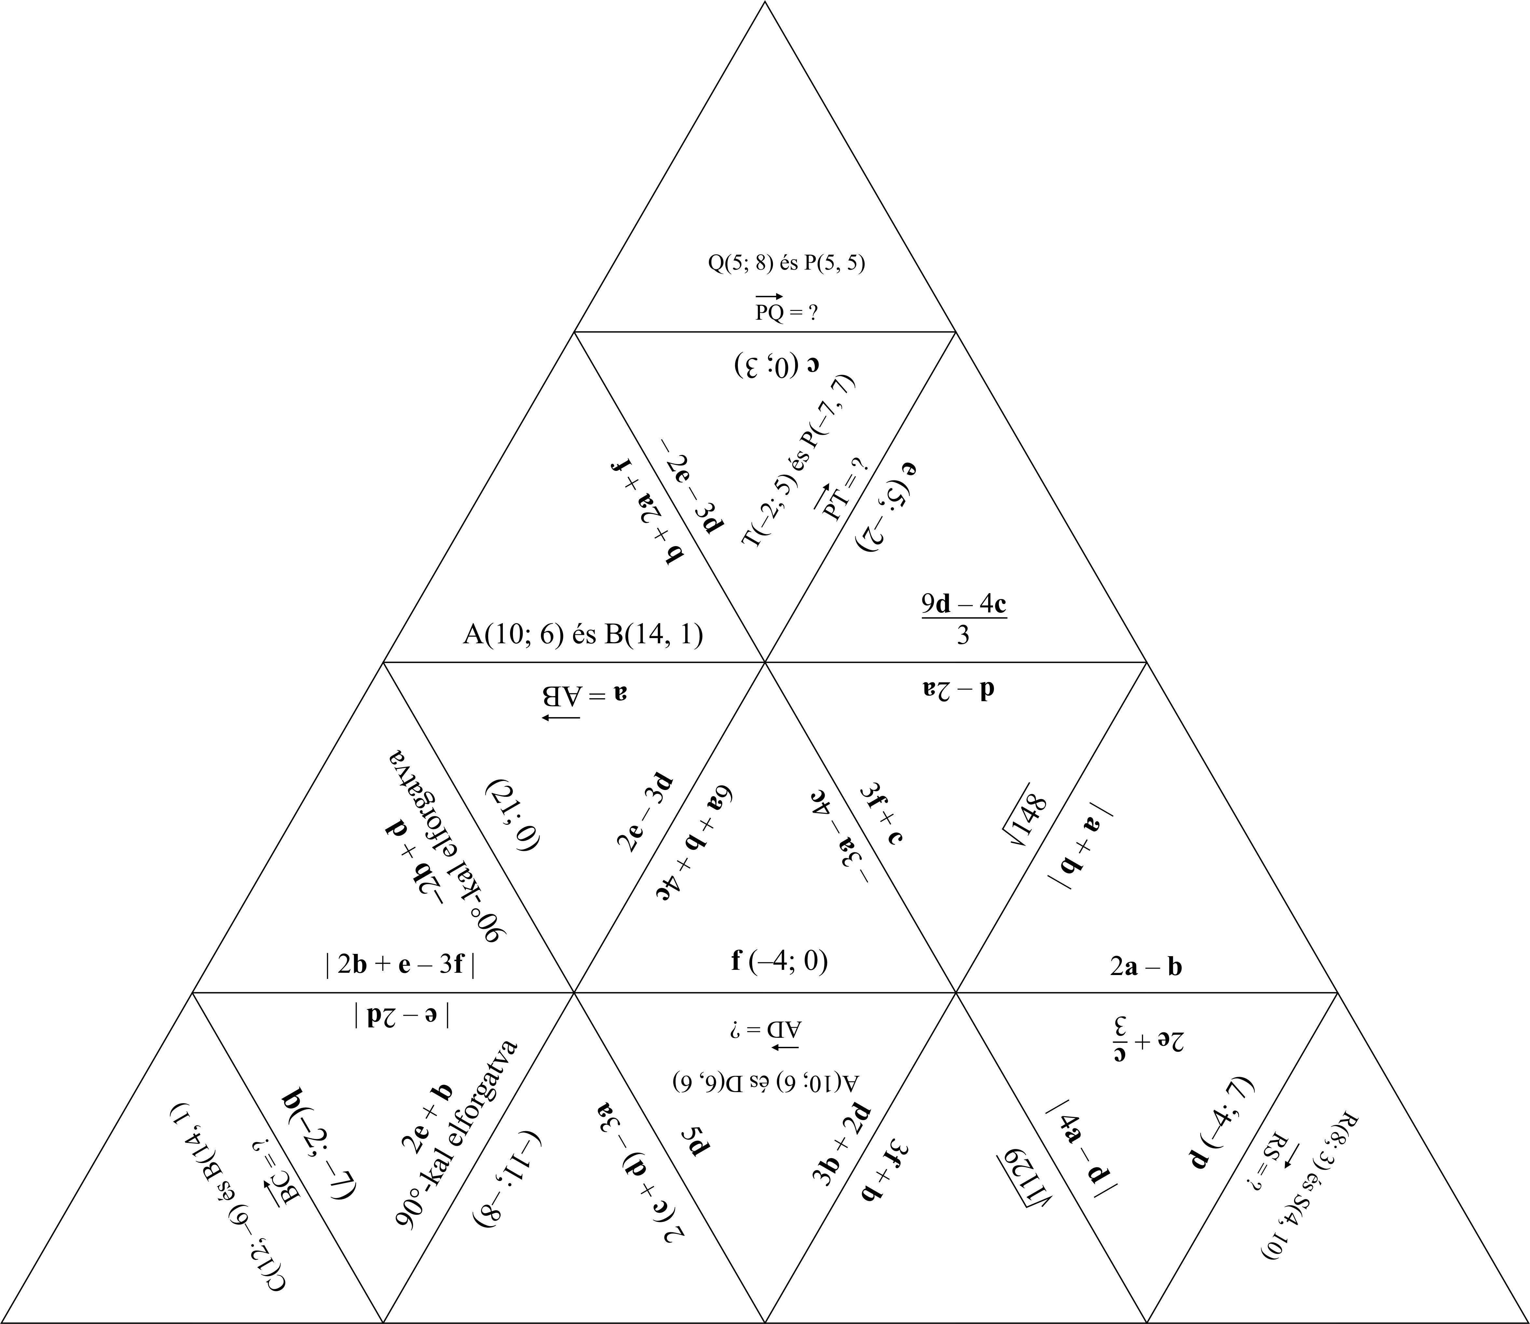
A számolás alapját adó vektorok:
a(4; –5), b(–2; –7), c(0; 3), d(–4, 7), e(5; –2), f(–4, 0).

Slide 22
Kincskereső
Hol van a kincs? Tudjuk, hogy egy és csakis egy ajtó mögött van. Tudjuk, hogy a piros ajtókon hamis állítás van. A fehéreken lehet, hogy igaz, lehet, hogy hamis. A zöldeken igaz állítás van.
E | D3-ban van a kincs. | Itt a kincs. | Az E2-ben lévő mondat igaz. | Az E3-ban lévő mondat igaz | A1-ben nincs kincs.
D | Itt nincs kincs vagy itt nincs kincs. | Itt a kincs | Itt van a kincs vagy A5-ben vagy E5-ben vagy D5-ben vagy C3-ban. | A B3-ban lévő mondat igaz. | Itt nincs kincs
C | Ha a C4-ben lévő mondat hamis, akkor a D5-ben van a kincs. | E5-ben nincs kincs és itt nincs kincs. | Ha Lópici Gáspár plakátragasztó volt, akkor itt a kincs. | Itt a kincs. | Ha itt a kincs, akkor 16 prím.
B | Ha A2-ben van a kincs, akkor Puskás Öcsi szumó-világbajnok volt. | Itt a kincs vagy C4 igaz. | D3-ban van a kincs. | Ha itt a kincs, akkor nincs itt a kincs. | Itt a kincs és itt a kincs.
A | C2-ben igaz mondat van. | 5 + 5 = 10 vagy itt nincs kincs. | Ha itt nincs kincs, akkor felrobbant a nap. | Bármely kétjegyű prím páratlan és itt a kincs. | A legnagyobb kincs a szeretet.
 | 1 | 2 | 3 | 4 | 5

Slide 23
Keresd meg…
Keresd meg az X-et!
B
Itt van!
X
3 cm
.
C
A
4 cm

Slide 24
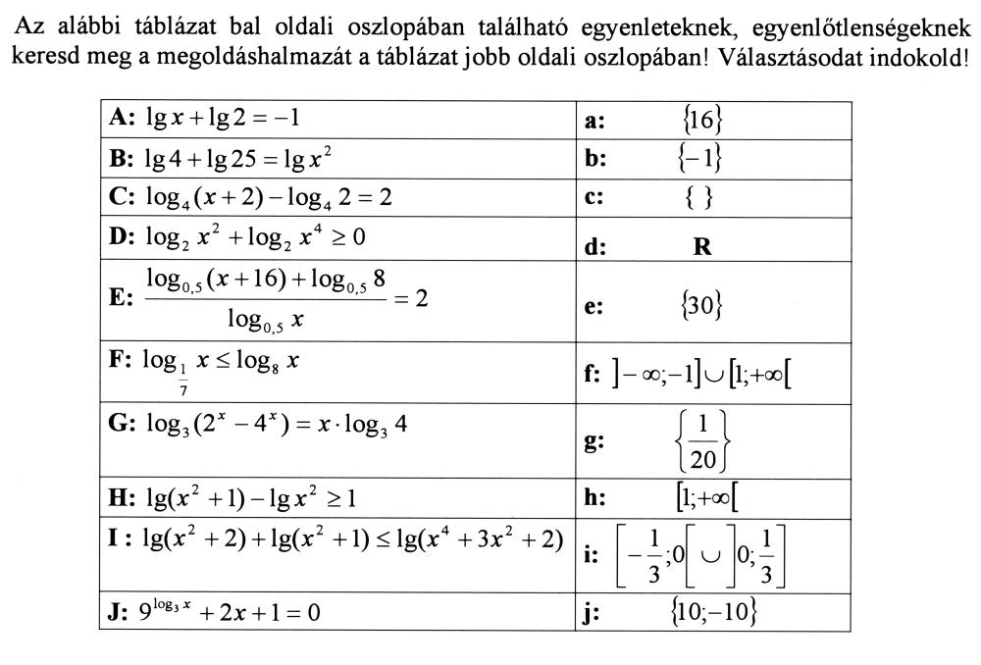
Keresd a párját!

Slide 25
Csoportmunka
ALAPELVEK
Egyéni felelősség
Egymásrautaltság
Egyenlő részvétel
Párhuzamos interakciók
(egyidejű interakciók, az egy diákra jutó aktív részvétel ideje megnő)

Slide 26
Csoportmunka
CSOPORTSZABÁLYOK
Egyenlő és egyéni felelősség
Egyenlő részvétel
Egymás segítése, meghallgatása
Egymás véleményének tiszteletben tartása
Csöndjel alkalmazása
Az időkeret betartása
Szabad vita
Szerepek és felelősök meghatározása
Csoport- és önértékelés
A csoporton belüli szabályok betartása

Slide 27
Csoportmunka
SZEREPKÁRTYÁK
CSENDKAPITÁNY Figyelmeztesd a társaidat, ha túl zajosak! | IDŐFIGYELŐ Dolgod, hogy figyeld a rendelkezésetekre álló időt. Jelezd a társaidnak az idő múlását!
ESZKÖZFELELŐS Gondoskodj a munkához szükséges eszközökről! | FELADATMESTER Figyelj arra, hogy mindenki megértse a feladatot! Figyelmeztesd a társaidat, ha attól eltérnek!
SZÓVIVŐ Össze kell foglalnod és el kell mondanod a feladatok megoldását! | JEGYZŐ Írd le a csoportod döntéseit, megoldásait, javaslatait!

Slide 28
Értékelés kérdése
Csoport-értékelés
A közös munka értékelése, egymás véleményénéek kikérése
Differenciált munka értékelése
Projekt értékelése

Slide 29
Differenciált számonkérés
Mekkora a élű kocka testátlója? Számítsa ki a kocka felszínét! | Egy kocka testátlója . Mekkora a kocka felszínének pontos értéke?
Számítsa ki a négyzetesoszlop alapélét, ha a test magassága 5 cm, a térfogata pedig 720 cm³. | A négyzetesoszlop testátlója . Mekkorák (lehetnek) a test élei, ha tudjuk, hogy a négyzetesoszlop minden éle egész szám?
Az egyenes körkúp magassága kétszer akkora, mint az alapkörének sugara. Mekkora a kúp nyílásszöge? | Az egyenes körkúp palástját egy 10 cm sugarú kör negyedéből készítjük el. Mekkora a kúp alapkörének sugara?
Az egyenes gúla alaplapja egy 10 cm oldalú négyzet, oldallapjának magassága 12 cm. Mekkora szöget zár be a gúla oldallapja az alaplapjával? | Téglalap alapú egyenes gúla alaplapja és oldaléle 50 fokos szöget zár be. A téglalap oldalai 5 illetve 12 egységnyiek. Milyen magas a gúla?
Egy szabályos hatszög alapú gúla alapélé- nek hossza 7 cm, magassága pedig 15 cm. Számítsa ki az alaplap területét, majd számítsa ki a gúla térfogatát! | Szabályos hatszög alapú, 15 cm magas egyenes gúla térfogata cm³. Mekkora az alapél hossza?
Mekkora a 3 dm sugarú gömb térfogata? Válaszát centiméterre kerekítve adja meg! | Belefér-e egy 5 méter átmérőjű gömb alakú tartályba 161 hektoliter tej? Válaszát indokolja!!!

Slide 30
Projektmunka
A feladat (cél: a produktum)
A projekt szabályzata
Konzultáció
A megvalósulás
Bemutatás
(kommunikáció, előadás, számítógépes tudás)
Értékelés (tanár, hallgatóság)

Slide 31
Projekt (matematikából?)
Versenyre való felkészítés
Iskolai statisztika elkészítése
Modellek készítése
Matematika az irodalomban
Hol használható?
Projektmunkák kitalálása

Slide 32
Köszönöm a figyelmet!
Bánky Judit
jbanky@kfg.hu
Kempelen Farkas Gimnázium

